Slide 1






Акселерационная
программа
ИНФО
БИОТЕХ
Новосибирский ГАУ
Разработка приложения для создания модульного зимнего сада//
Шушарина Злата Эдуардовна
Замякина Анастасия Витальевна

Slide 2

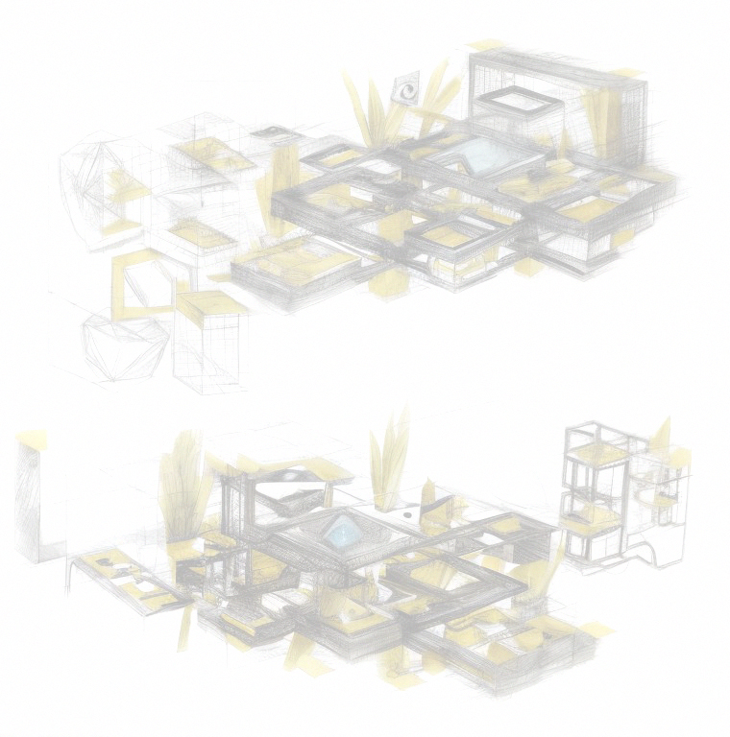
Общая информация о проекте
Описание проекта
Мобильное приложение «Room garden» позволит каждому желающему на профессиональном уровне создать модульный зимний сад своей мечты
для помещений любого типа.
Основное технологическое направление
Цифровые технологии.
Стадия проекта
Создание функционального прототипа.
Функциональный прототип
Пилотное производство
Пилотное производство /
Идут продажи
Серийное производство /
Идут продажи
2

Slide 3
Предлагаемое решение
Описание проблемы/потребности клиента
Неблагоприятные экологические условия окружающей среды
/Комфортная среда для проживания.
2) Короткий вегетационный период растений в НСО
/Необходимость в зеленых насаждениях.
3) Отсутствие лицензионных программных продуктов для работы по фитодизайну
/Желание спроектировать сад в доме.
Описание решения
1) Возможность каждому самостоятельно сделать проект озеленения помещения. Простой интерфейс для использования.
2) Каталог вариантов проектов интерьерного озеленения.
3) Доступные варианты приобретения оборудования
и комнатных растений для зимнего сада.
3

Slide 4
Анализ проблемного интервью
41% респондентов считают, что зимний сад необходим для повышения эстетики интерьера,
а 54% - для формирования комфортной окружающей среды и интерьерных фотозон.
66% используют комнатные растения, а 23% хотели бы их приобрести.
60% предпочли бы пользоваться мобильным приложением для проектирования зимнего сада.
70% не пользовались программами для проектирования, но заинтересованы в создании
зимнего сада.
91% проявили бы интерес к дополнительным функциям (3D, расширенный ассортимент, оборудование), но 66% предпочли бы пользоваться бесплатной версией.
Необходимыми функциями респонденты считают: информация о растениях, ввод существующих параметров, индивидуальный подбор контейнеров.
4

Slide 5
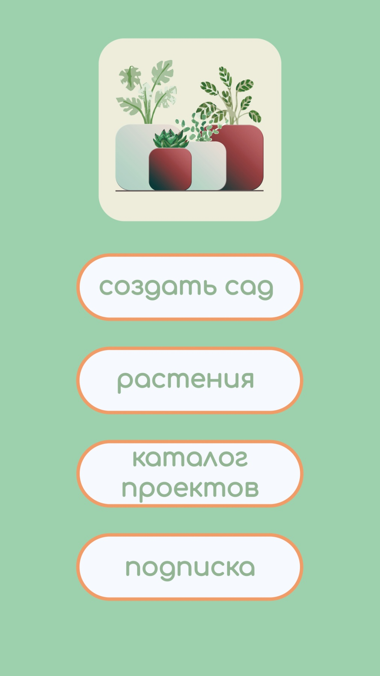

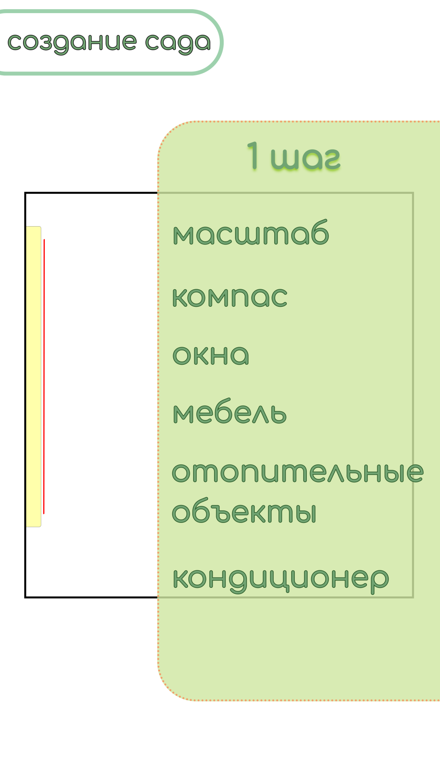
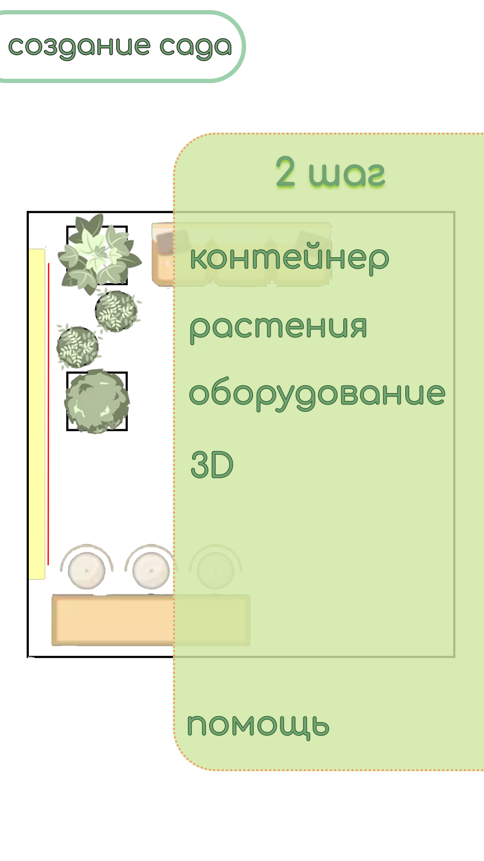
Предлагаемое решение: демонстрация
Прототип приложения.
5

Slide 6
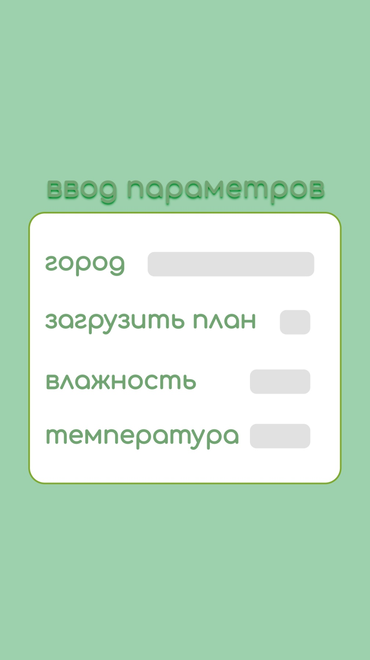
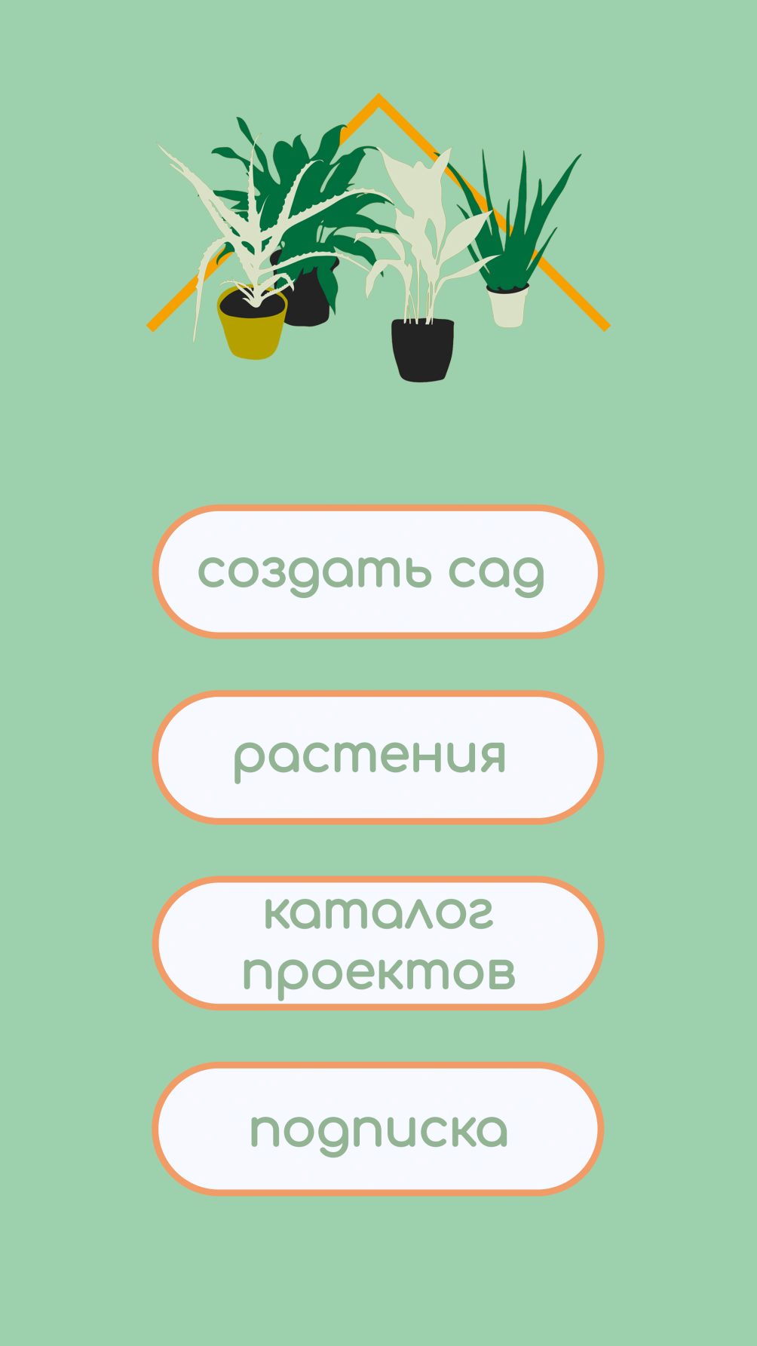
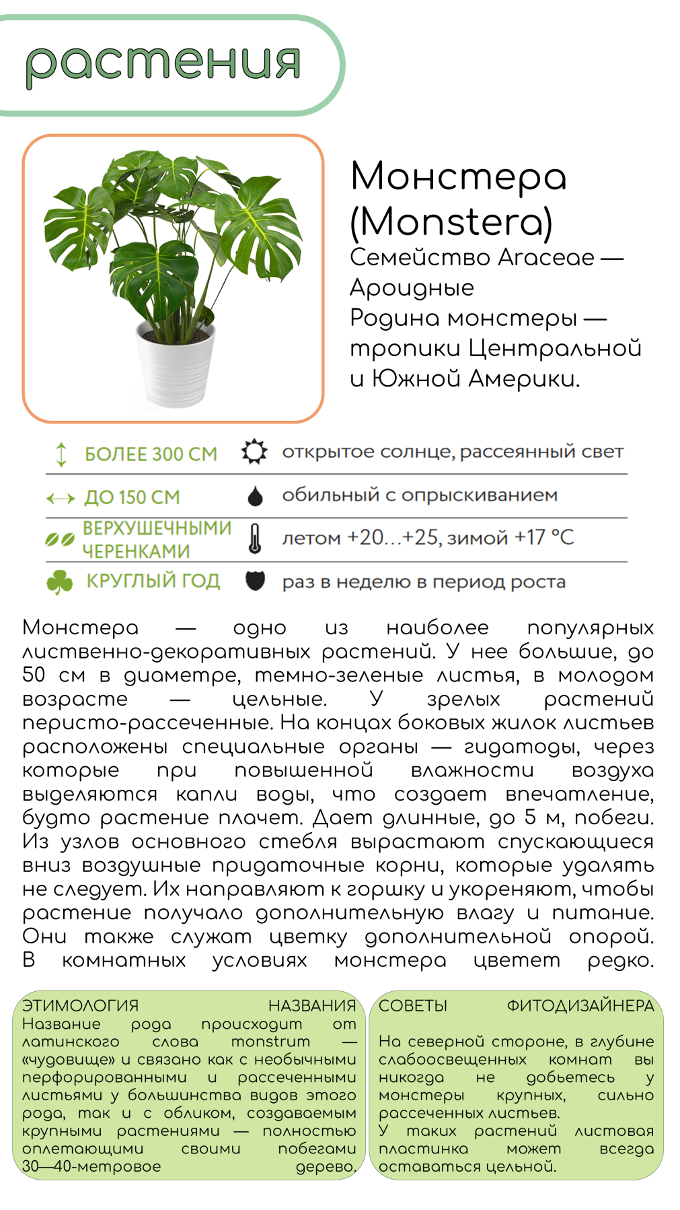
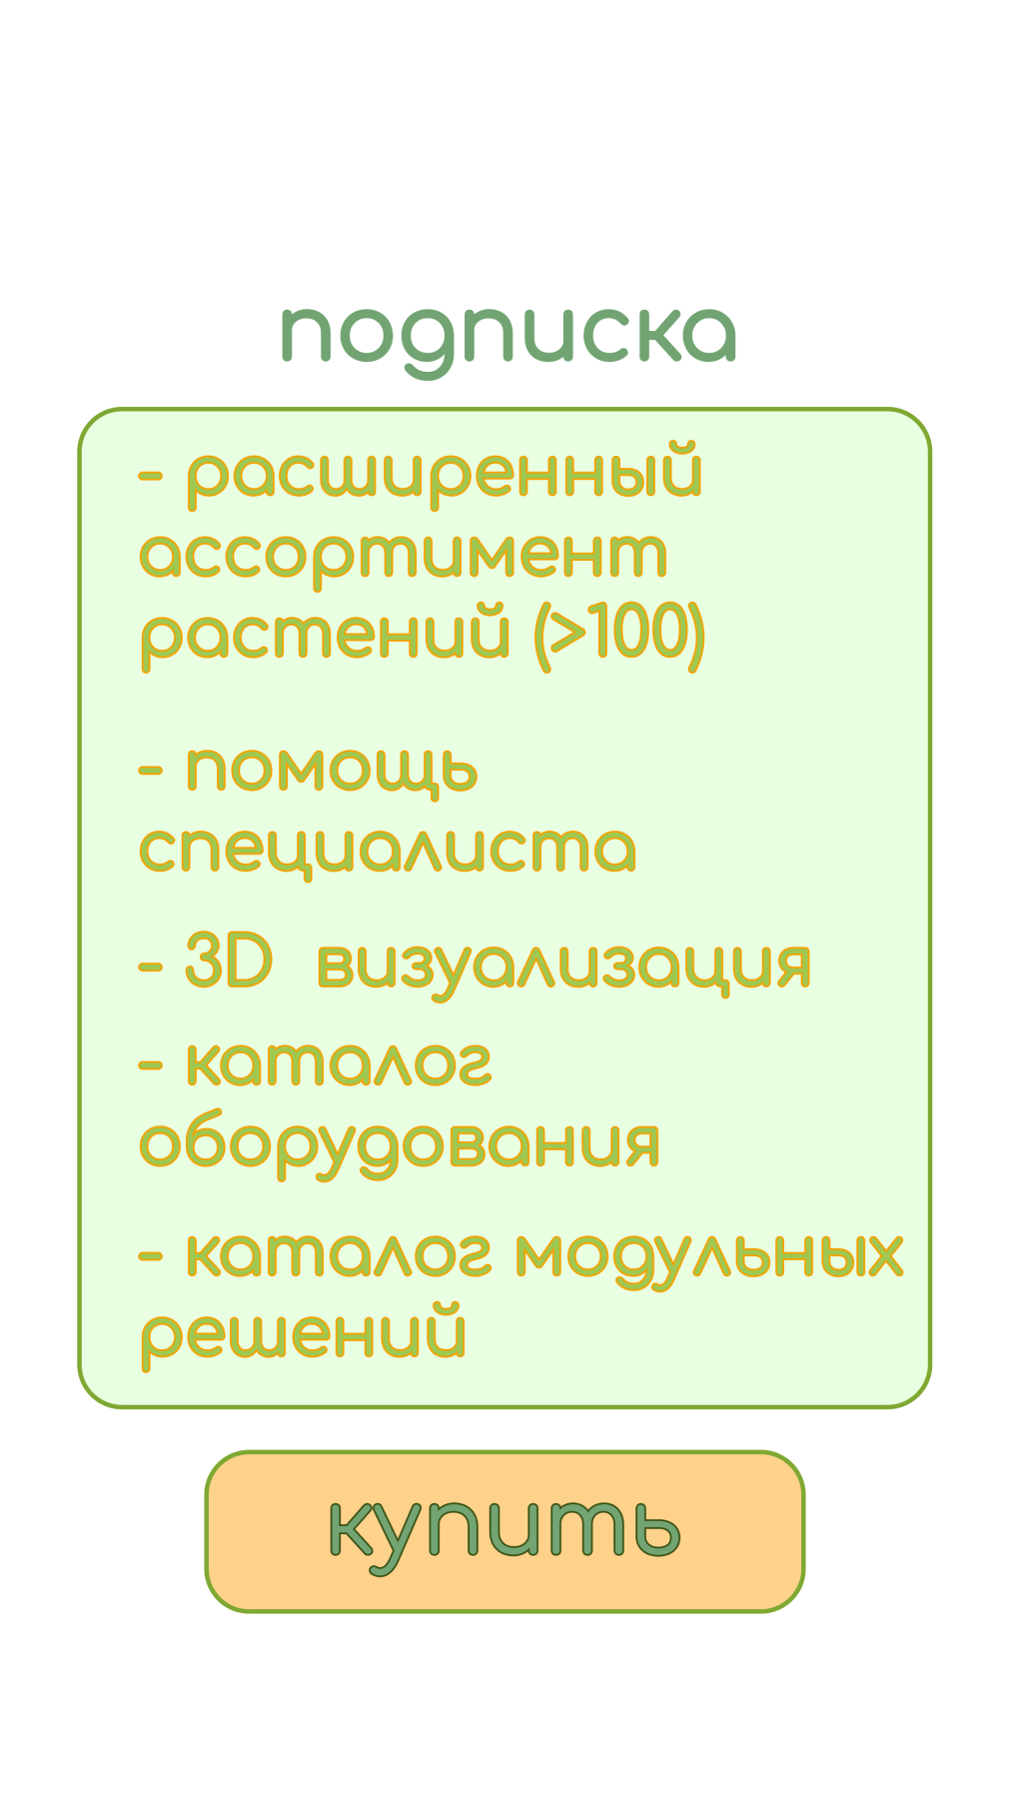
Предлагаемое решение: демонстрация
Прототип приложения.
6

Slide 7
Конкуренты
На данный момент времени на российском рынке мобильных приложений нет подобных аналогов.
Критерий | Room Garden | Planner 5D | Home design | ArchiCAD
Использование на территории РФ | + | + | + | -
Интерфейс на русском языке | + | + | + | +
Проектирование интерьера | + | + | + | +
Ассортимент комнатных растений | + | - | - | +-
Описание комнатных растений | + | - | - | -
Ассортимент контейнеров | + | - | - | +
3D и 2D | + | + | + | +
Не требует специальных навыков | + | + | + | -
7

Slide 8
Эффекты от внедрения
Расчет экономического эффекта от внедрения
Фитодизайнеры и ландшафтные фирмы – предоставление витрины своих проектов и оказание дизайнерских услуг.
Магазины по продаже комнатных растений – возможность реализации растений через мобильное приложение.
Магазины по продаже оборудования для зимних садов – возможность реализации своих товаров через мобильное приложение.
Производители удобрений и субстратов – возможность реализации своих продуктов через мобильное приложение.
Расчет бюджета пилотного внедрения
350 000 – оплата специалиста по разработке мобильного приложения
400 000 – маркетинг
100 000 – консалтинговые услуги по созданию ООО
50 000 – регистрация ООО
50 000 – оформление товарного знака
50 000 – создание сайта
1 000 000 рублей
Другие эффекты
1) Комнатные растения влияют на микроклимат помещения.
2) Растения в помещении поглощают излишнее количество углекислого газа, имеют эстетическое и рекреационное значение.
3) Зеленый цвет растений благотворно влияет на здоровье.
8

Slide 9
График реализации пилотного решения
Срок реализации готового продукта – 2 года.
Формирование функционального прототипа и его апробация.
Получение гранта.
Разработка рабочего прототипа.
Первые продажи.
Цель
этапа
Проведение проблемного интервью, определение запросов целевой аудитории. Составление технического задания для IT-специалиста. Разработка маркетинговой стратегии.
Заполнение паспорта проекта.
Подача заявки.
Открытие ООО.
Создание сайта.
Подача заявки на патент.
Внедрение мобильного приложения, установление взаимоотношений с индустриальными партнерами.
Первые пользователи с платной подпиской.
Описание
этапа
10’23
12’23
01’24
12’24
01’25
12’25
01’26
9

Slide 10
Интеллектуальная собственность и воронка продаж
Планируется подача заявки на патент в 2024 году: интерфейс, программный код,
используемые средства индивидуализации.
ZMOT
Контекстная реклама приложения внутри социальной сети. 7000 рублей в день
(210 000 руб. в месяц) - ВК.
Минимальный срок — 14 дней.
Доходы
Активация
Бесплатная ценность, которую пользователь может получить, оставив свои контакты. Размещение на сайте и в соцсетях.
E-mail рассылки.
60% - B2C
ТОВАРНЫЙ ЗНАК
Монетезация
20% - B2B
Преимущества нашего мобильного приложения. Отсутствие аналогов. Реклама. Реферальный трафик.
ПАТЕНТ
  Удержание
20% - реклама
ПРОГРАММНЫЙ КОД
Контент в соцсетях, чат-ботах, почтовых рассылках. Специальные предложения.
Тропинка возврата
Решение проблемы клиента. Ретаргетинг. Реферальный трафик.
10

Slide 11
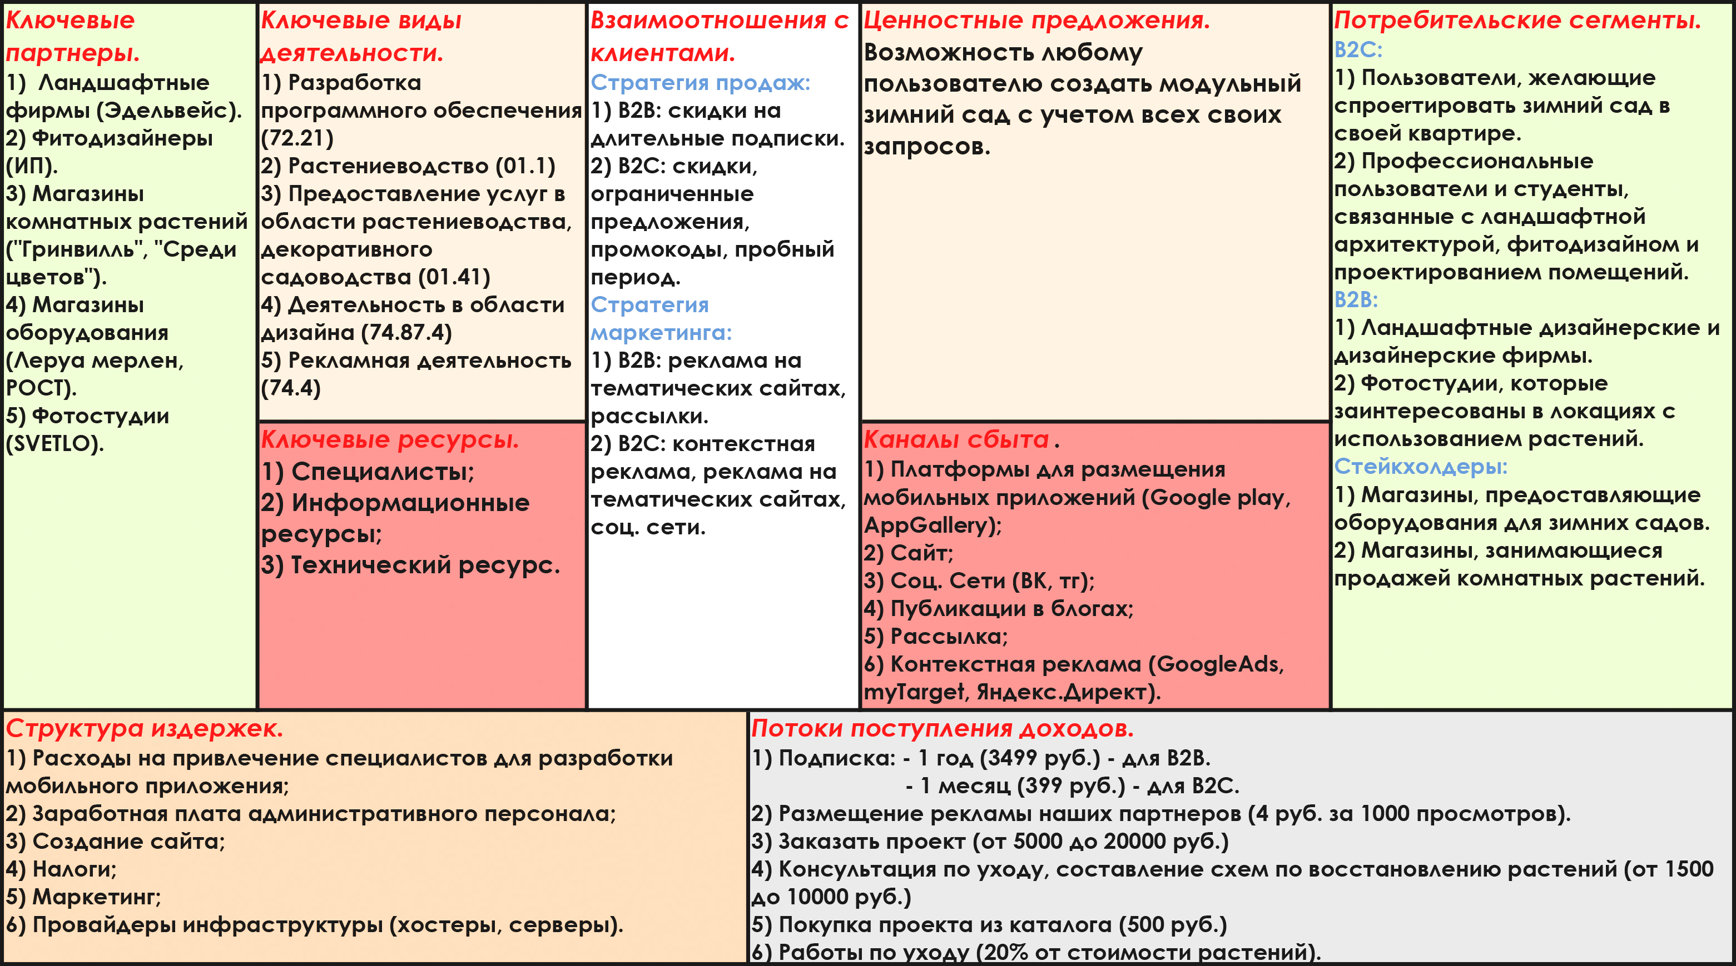
Бизнес-модель
Маркетплейс комнатных растений и сопутствующего оборудования для создания модульных зимних садов.
11

Slide 12
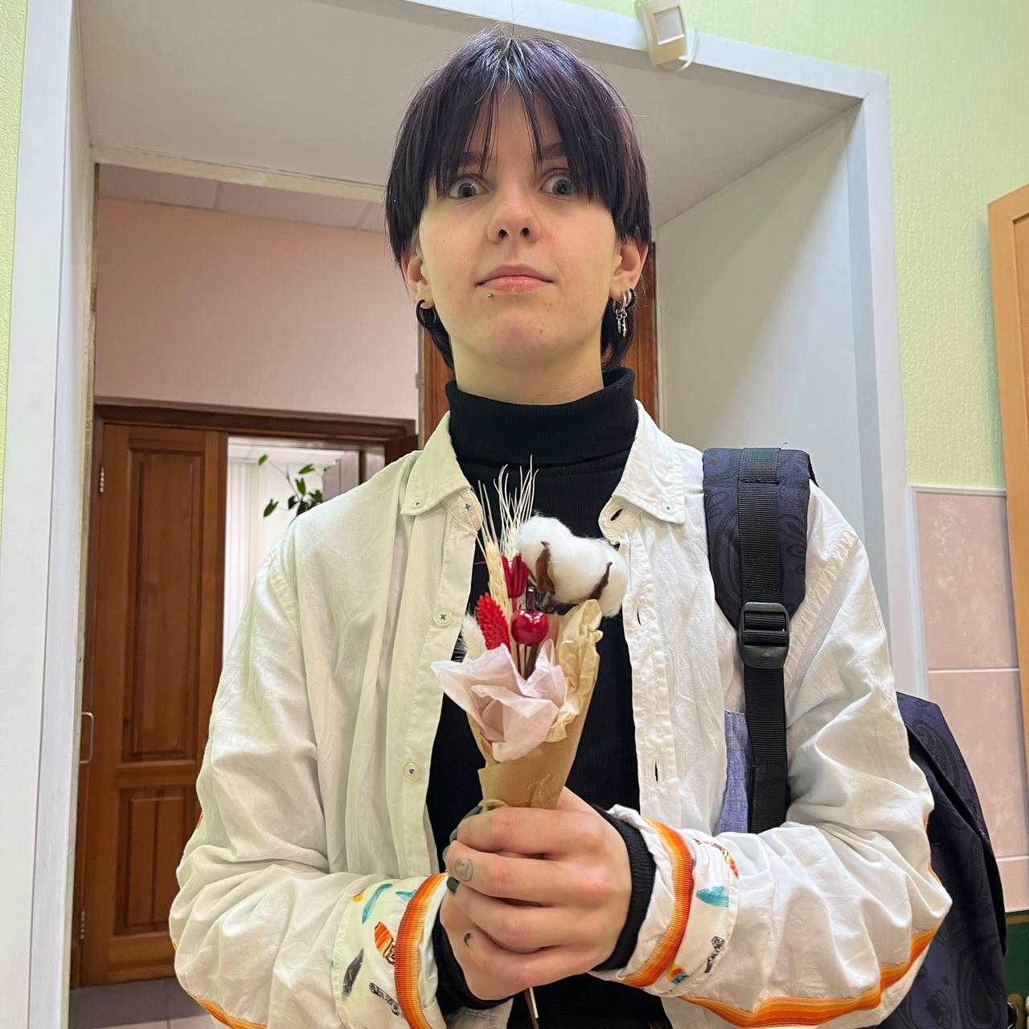
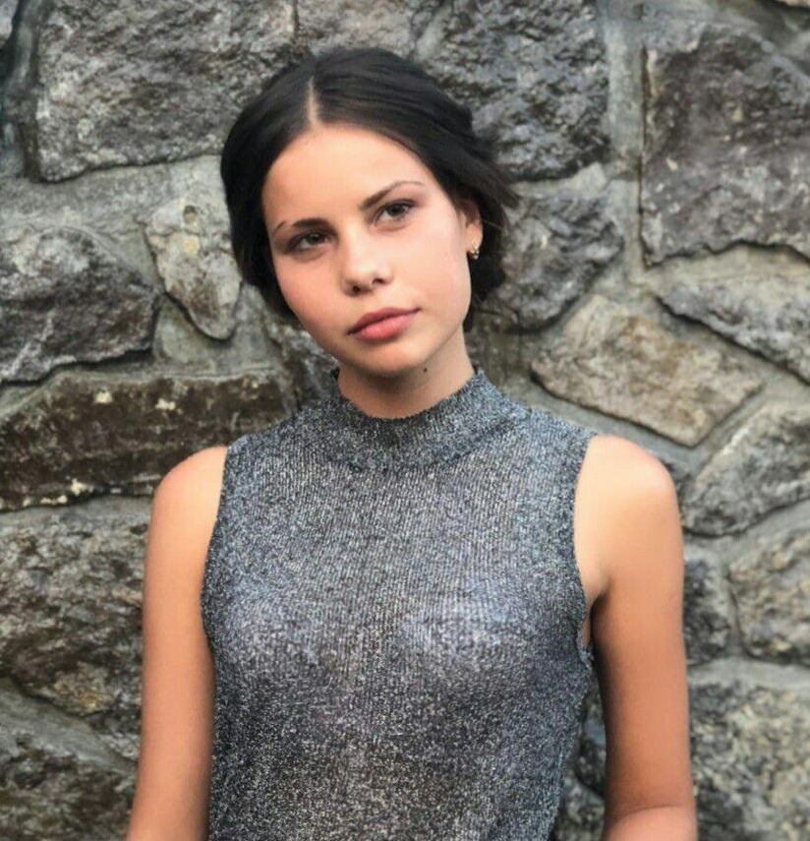
Команда проекта
Шушарина Злата Эдуардовна
Автор.
Предыдущий опыт: Интенсив «Агрофаундер», Грантовая школа НГАУ, подача заявки на Студенческий Стартап 2023 (очередь III).
Ключевые компетенции: декоративное растениеводство и проектирование озелененных пространств.
Замякина Анастасия Витальевна
Экономист.
Предыдущий опыт: Экологический хакатон «ECODIGITALHACK», школа предпринимательства «Навигатор инноватора», «Startup Unit».
Ключевые компетенции: международная логистика и экспорт продукции АПК.
12

Slide 13
Акселерационная
программа
ИНФО
БИОТЕХ
Новосибирский ГАУ
Разработка приложения для создания модульного зимнего сада//
Шушарина Злата Эдуардовна
Замякина Анастасия Витальевна

